Slide 1


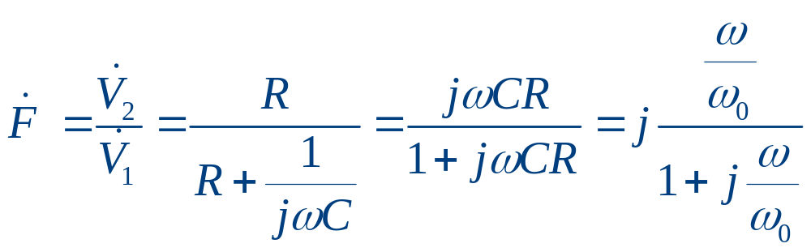
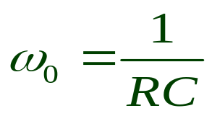
5.6 RC正弦波振荡器
当要求产生频率在几十千赫以下的低频正弦波信号时，需采用ＲＣ振荡器。其电路由RC选频网络和放大器组成。
5.6.1 RC选频网络
一、RC相移网络
图5.6.1 RC超前相移网络
1、超前型
其中

Slide 2
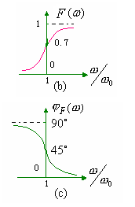
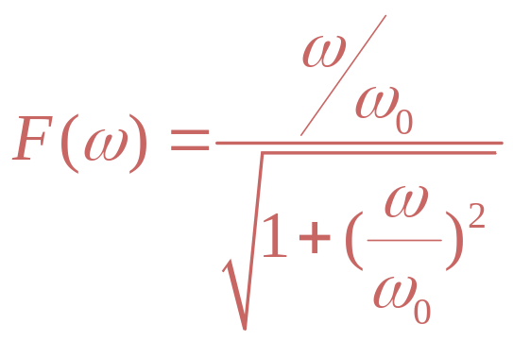
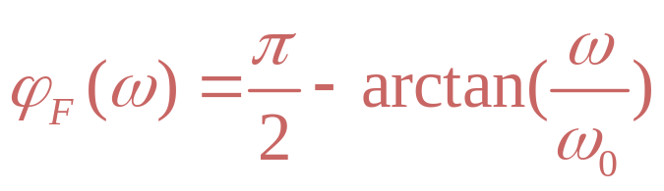
幅频特性
相频特性
图5.6.1 RC超前相移网络的频率特性
（b）幅频特性 （c）相频特性

Slide 3

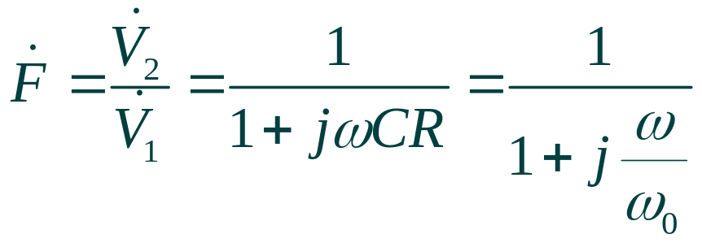
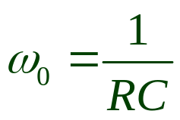
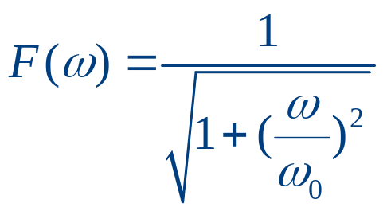
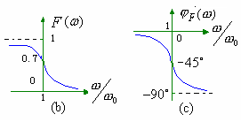
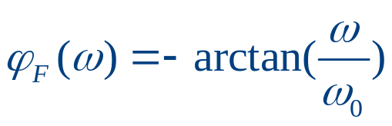
2、滞后型
传输系数为：
图5.6.2 RC滞后相移网络
幅频特性
其中
相频特性
(a)幅频特性 （b）相频特性

Slide 4
结论：
（1）一节导前移相或滞后移相电路实际
能产生的相移量小于90°(当相移趋近90°时，增
益已趋于零), 所以, 至少要三节ＲＣ移相电路才能
产生180°相移。
（2）与反相放大器就可以组成正反馈振荡器。
（3）超前型和滞后型网络分别具有高通和低通滤波器的特性，幅频特性分别是单调增加和减小的曲线，选频特性很差。

Slide 5
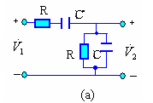
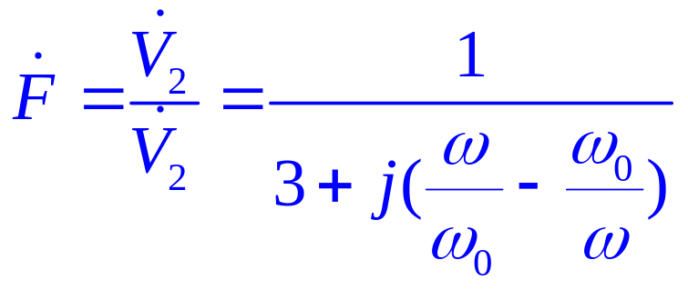
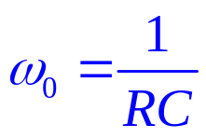
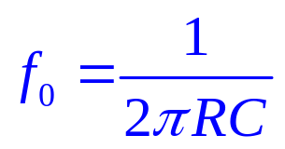
二、RC串、并联网络
RC串并联选频网络的传输系数为：
图5.6.3 RC串并联相移网络
其中
或

Slide 6
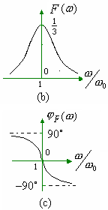
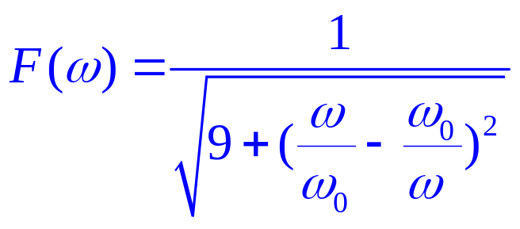
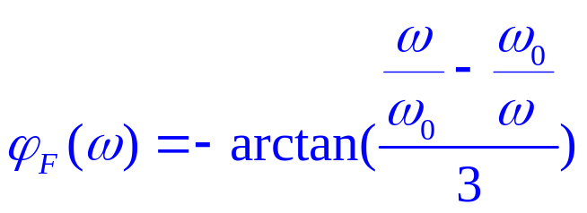
幅频特性 ：
相频特性 ：
图5.6.3 RC串并联相移网络的频率特性
（b）幅频特性 （c）相频特性

Slide 7
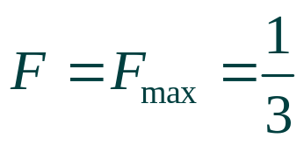


结论：
（1）当
时
所以可以与同相放大器构成正反馈电路。
（2）串并联选频电路具有类似ＬＣ回路的带通滤波特性，但选择性能不如ＬＣ回路。
由以上讨论知：
三种ＲＣ网络均具有负斜率的相频特性，若作为振荡器的选频网络，满足振荡器的相位稳定条件。

Slide 8
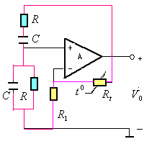
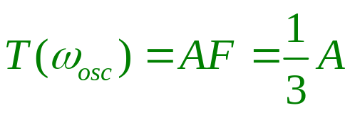

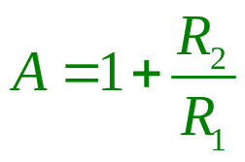
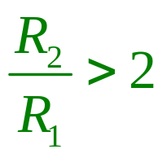
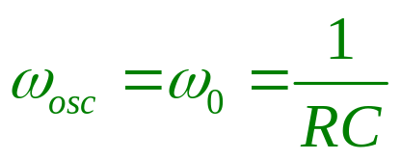
5.6.2 文氏桥式振荡器和相移振荡器
一、文氏电桥振荡器
1、原理电路
当
时，
而
，所以
起振条件
图5.6.4 文氏桥式振荡器
振荡器的振荡角频率

Slide 9

2、文氏桥式振荡电路的特点：
（1）电路中为何引入负反馈：
引入负反馈以减小和限制放大器的增益，使在开始时放大器增益略大于３，这样，环路增益仅在振荡频率
及其附
近很窄的频段略大于１，满足振幅起振条件，而在其余频段均不满足正反馈振幅起振条件。
图53.6.4 文氏桥式振荡器

Slide 10

（2）电路中的非线性环节：
在负反馈支路上采用具有负温度系数的热敏电阻
（如图5.6.4中的
），起振后， 振荡电压振幅逐渐增大，
加在
上的平均功率增加，温度升高，使
阻值减小，
负反馈加深，放大器增益迅速下降。 这样，放大器在线性工作区就会具有随振幅增加而增益下降的特性，满足振幅平衡和稳定条件。
图5.6.4 文氏桥式振荡器

Slide 11
振荡器的稳幅方式(非线性环节)
外稳幅方式：
像文氏电桥振荡器依靠外加热敏电阻形成可变负反馈来实现振幅的平衡和稳定的方法称为外稳幅；
内稳幅方式：
像ＬＣ振荡器那样依靠晶体管本身的非线性特性来稳定振幅的方法称为内稳幅。

Slide 12

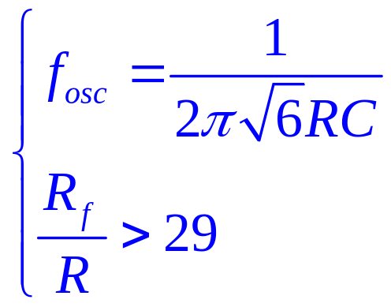
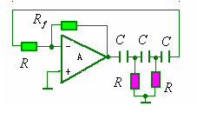
二、相移型振荡器
相移型振荡器是采用导前移相或滞后移相电路作为选频网络。
该振荡器的振荡频率
和振幅起振条件分别为：
图5.6.5 RC相移振荡器

Slide 13
作业
5.37 5.38
预习：第六章 第一节

